Slide 1

T.C.
KIRKLARELİ VALİLİĞİ
ÇEVRE VE ŞEHİRCİLİK İL MÜDÜRLÜĞÜ
Müteahhitlik Yeterlik Sistemi (MYS)
Yapı Müteahhitlerinin Sınıflandırılması ve Kayıtlarının Tutulması Hakkında Yönetmelik

Slide 2
İŞ DENEYİM BELGELERİ

Slide 3
İŞ DENEYİMLERİ
Yapı Müteahhitlerinin Sınıflandırılması ve Kayıtlarının Tutulması Hakkında Yönetmelik /MADDE 13 - 2 (a)
Gerçek ve tüzel kişilerin “Yapım İşlerinde Benzer İş Grupları Listesi”nin “(B) Üst yapı (Bina) işleri” başlığı altındaki I. Grup, II. Grup ve III. Grup kapsamında yaptığı işlerle ilgili olarak deneyimini gösteren; iş bitirme belgeleri, iş denetleme belgeleri ve iş yönetme belgeleri, iş deneyimi olarak kabul edilir.

Slide 4
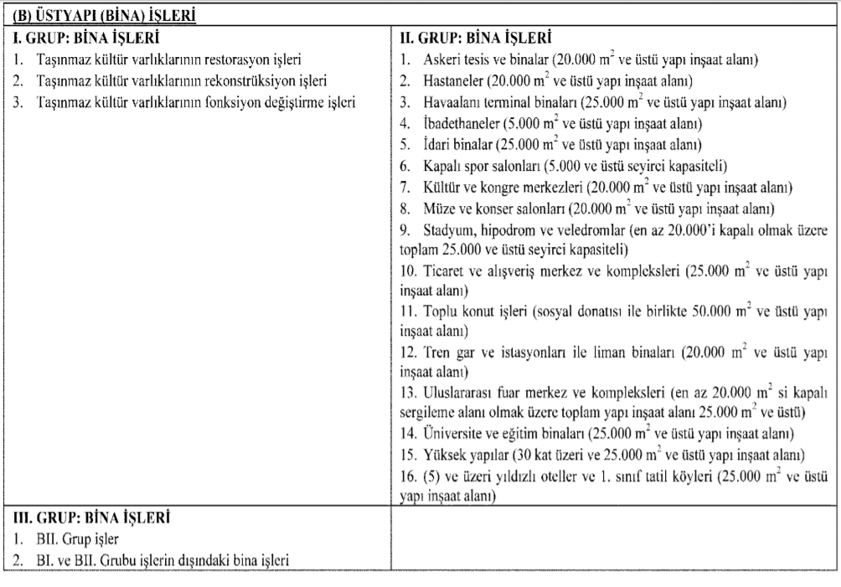
YAPIM İŞLERİNDE BENZER İŞ GRUPLARI LİSTESİ

Slide 5
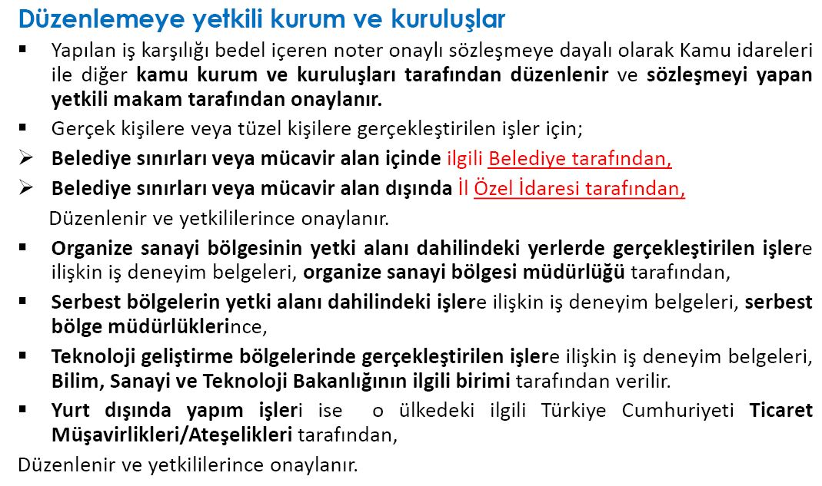
İŞ DENEYİM BELGELERİ

Slide 6
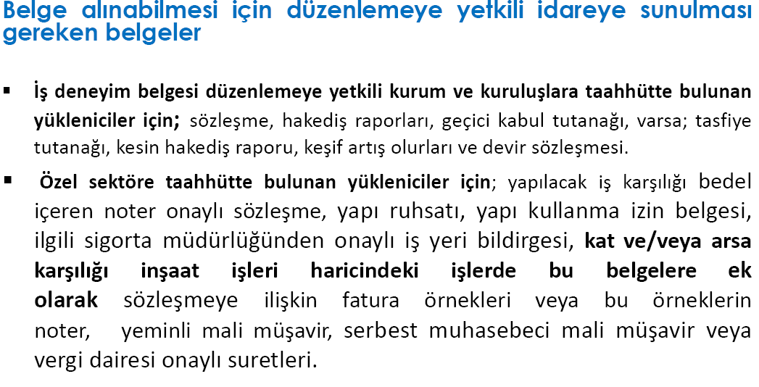
İŞ DENEYİM BELGELERİ

Slide 7
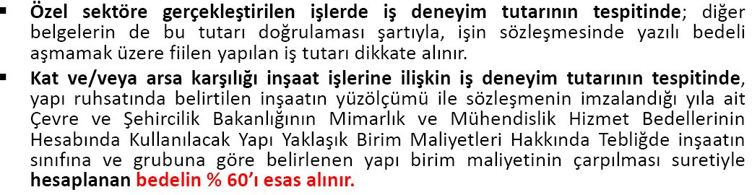
İŞ DENEYİM BELGELERİ
TUTAR TESPİTİ

Slide 8
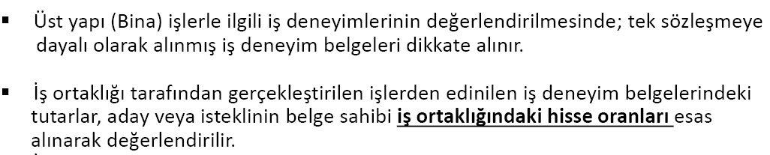
İŞ DENEYİM BELGELERİ
Değerlendirme İlişkin Esaslar

Slide 9
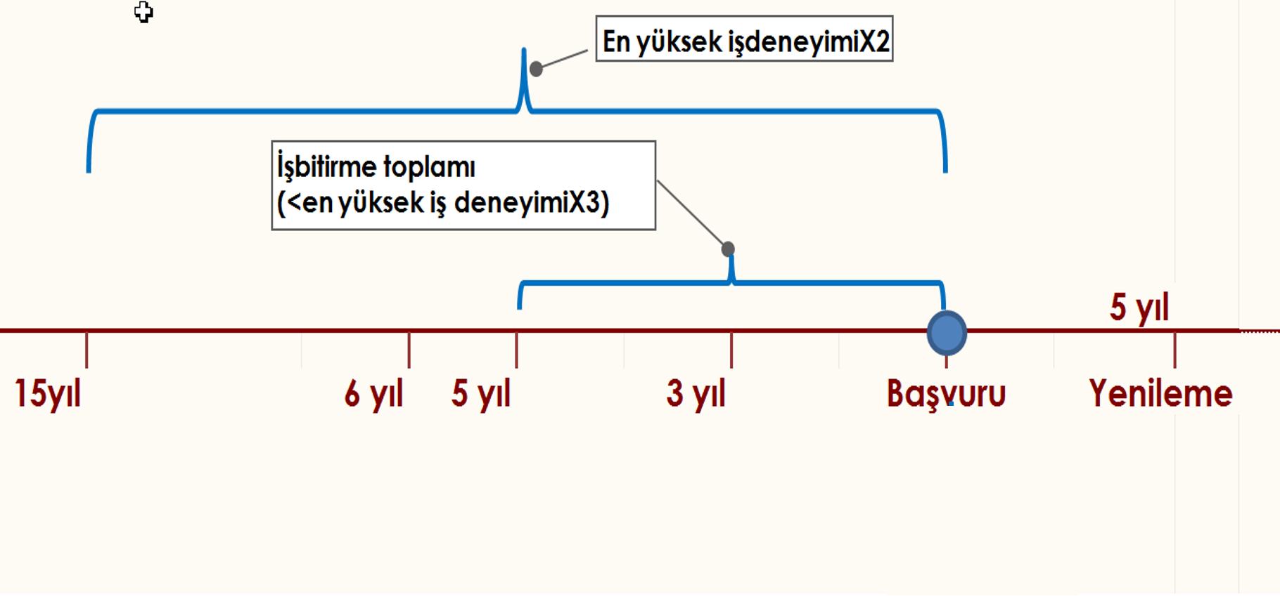
İŞ DENEYİMLERİNİN DEĞERLENDİRİLMESİ
15 yıldaki en büyük iş deneyiminin 2 katı hesabından daha büyük sonuç veriyorsa 5 yılın toplamı ile işlem yapılır. 15 yıl içerisindeki iş deneyimlerinin en büyüğünün 3 katı aşılamaz.

Slide 10
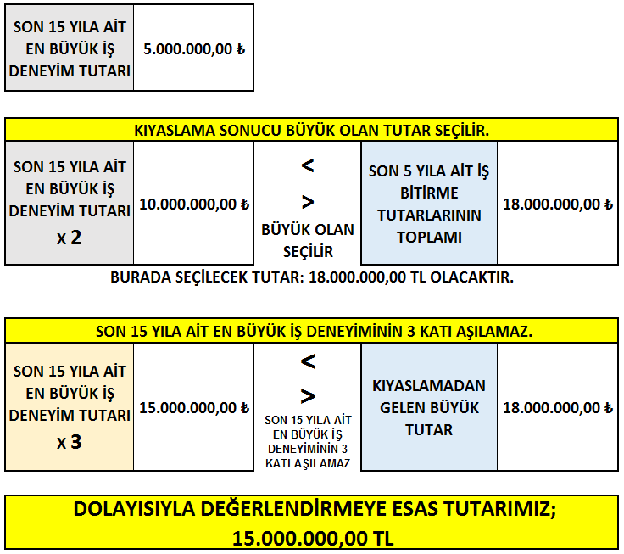
İŞ DENEYİMLERİNİN DEĞERLENDİRİLMESİ

Slide 11
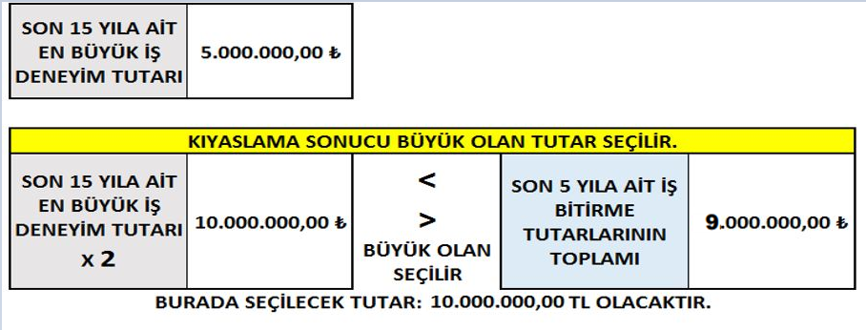
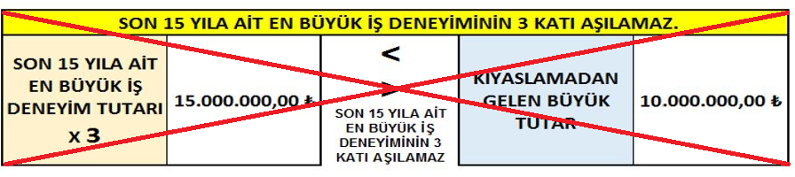
İŞ DENEYİMLERİNİN DEĞERLENDİRİLMESİ
2. hesaplamaya geçmeye gerek kalmaz.

Slide 12
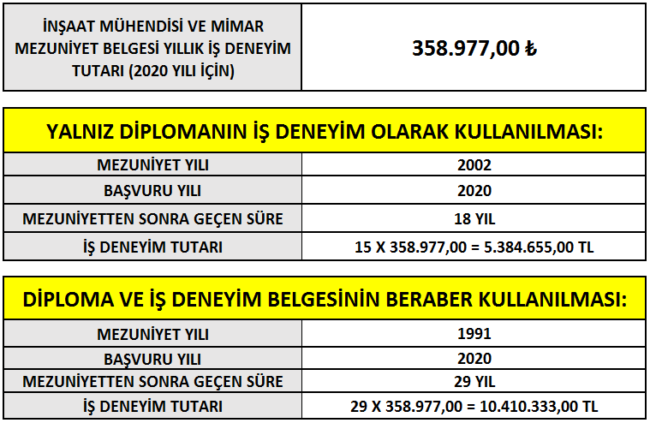
İş Deneyimi olarak mezuniyet belgelerinin sunulması
a) İş deneyimi bulunmayan mühendis veya mimarların; toplam süresi onbeş yılı geçmemek kaydıyla mezuniyetlerinden sonra geçen her yıl (2020 yılı için yıllık 358.977 TL) (Kanun 62/(1)h)
b) İş deneyimi bulunan mühendis veya mimarların; onbeş yıllık sınırlamaya tabi tutulmaksızın, mezuniyetlerinden sonra geçen her yıl (2020 yılı için yıllık 358.977 TL benzer iş deneyimi olarak dikkate alınır.”

Slide 13
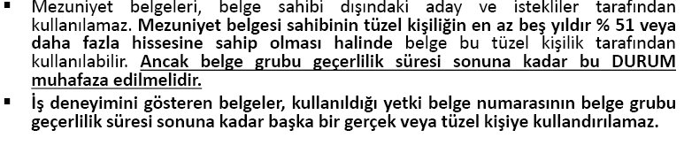
Mezuniyet Belgelerinin şirketler tarafından kullanılması

Slide 14
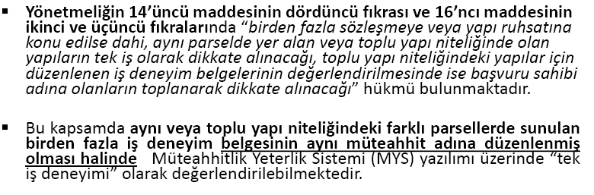
Aynı parsele birden çok düzenlenen iş deneyim belgelerinin değerlendirilmesi

Slide 15
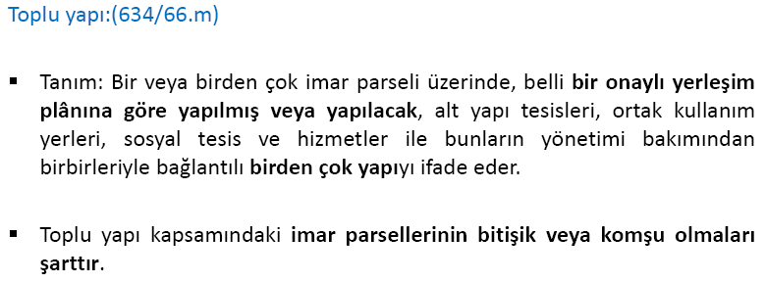
Aynı parsele birden çok düzenlenen iş deneyim belgelerinin değerlendirilmesi
Kat Mülkiyeti Kanunu

Slide 16
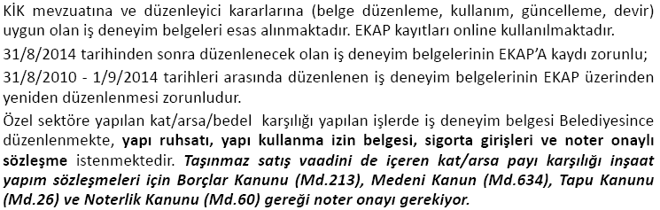
Dikkat Edilecek Hususlar

Slide 17

Yapı Ruhsatı/Kullanma İzin Belgelerinin İş Deneyimi olarak kullanılması
Yapı sahibinin aynı zamanda yapı müteahhidi olduğu, yani sözleşme şartı aranmayan işlerden alınan yapı kullanma izin belgeleri, kat ve/veya arsa karşılığı inşaat işlerine ilişkin iş deneyim tutarının hesabı ile aynı usule göre değerlendirilir.
Ancak; Tapu belgesi ile birlikte;
Konularında İlgili İdarelerinden teyit yazısı istenilir.

Slide 18
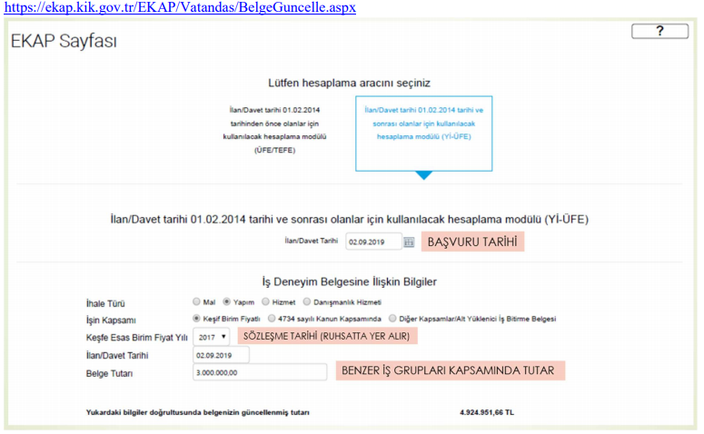
İş deneyim belgesinin güncellenmesi örneği (EKAP sayfası)

Slide 19

SIKÇA SORULAN SORULAR
?

Slide 20
KAT/ARSA KARŞILIĞI İNŞAAT İŞLERİNDE İŞ DENEYİM TUTARININ TESPİTİ NASIL YAPILIR?
Kat ve/veya arsa karşılığı inşaat işlerine ilişkin iş deneyim tutarının tespitinde, yapı ruhsatında belirtilen inşaatın yüzölçümü ile sözleşmenin imzalandığı yıla ait Çevre ve Şehircilik Bakanlığının Mimarlık ve Mühendislik Hizmet Bedellerinin Hesabında Kullanılacak Yapı Yaklaşık Birim Maliyetleri Hakkında Tebliğde inşaatın sınıfına ve grubuna göre belirlenen yapı birim maliyetinin çarpılması suretiyle hesaplanan bedelin % 60’ı esas alınır.

Slide 21
ŞAHSİ İŞ DENEYİMLERİ TÜZEL KİŞİLER TARAFINDAN KULLANILABİLİR Mİ?
İş deneyim belge sahibi en az bir yıldır bir tüzel kişiliğin yarısından fazla hissesine sahipse ve temsile yetkili ise, belge bu tüzel kişilik tarafından kullanılabilir. Ancak belge grubu geçerlilik süresi sonuna kadar bu durum muhafaza edilmelidir.

Slide 22
YAPIMLA İLGİLİ HİZMET İŞLERİNDEN ELDE EDİLEN BELGELER DEĞERLENDİRMEYE ALINIR MI?
.
Yapımla ilgili hizmet işlerinden elde edilen belgeler değerlendirmeye alınmaz.

Slide 23
İŞ DENEYİMİNİ GÖSTEREN BELGELER KULLANILDIKTAN SONRA BAŞKA BİR GERÇEK/TÜZEL KİŞİ TARAFINDAN KULLANILABİLİR Mİ?
İş deneyimini gösteren belgeler, kullanıldığı yetki belge numarasının belge grubu geçerlik süresi sonuna kadar başka bir gerçek veya tüzel kişiye kullandırılamaz.

Slide 24
TOPLU YAPILARA İLİŞKİN İŞ DENEYİMLERİ NASIL DEĞERLENDİRİLİR?
Toplu yapı niteliğindeki yapıların iş deneyim belgelerindeki miktarlar toplanmak suretiyle tek iş deneyimi olarak değerlendirilir.

Slide 25
ŞAHIS ŞİRKETİ ORTAKLIĞIMDAN AYRILDIM, ŞİRKETE AİT İŞ DENEYİMİNİ ŞAHSİ OLARAK KULLANABİLİR MİYİM?
Şahıs şirketi ortaklarının (komandit şirketin komanditer ortağı hariç) şirketten ayrılmaları halinde, şirket adına düzenlenmiş olan iş bitirme belgesi, ayrılan ortakların hisseleri oranında şahsi iş deneyimi olarak değerlendirilir. Bu belgelerin şirket adına kullanılmasında belge tutarı değerlendirilirken ayrılan ortakların hisselerine isabet eden tutar belge toplamından düşülür.
(TÜZEL KİŞİLİĞE AİT İŞ DENEYİMİNİ ŞAHSİ OLARAK KULLANAMAZ)

Slide 26
ORTAK GİRİŞİMLERE İLİŞKİN HUSUSLAR NELERDİR?
Y.5/(5): Yapı müteahhitliğinin ortak girişimce üstlenilmesi halinde, her bir ortağın Müdürlükten ayrı ayrı yetki belge numarası almış olması ve ortaklarca tüm ortaklık adına yeni bir yetki belgesi numarası alınması zorunludur.
Y.14/(2): Aynı veya ardışık gruplardaki ortak girişim durumunda, ortak girişimin belge grubu, yüksek gruptaki pilot ortağın veya üstlendiği iş kısmı en fazla olmak kaydıyla koordinatör ortağın belge grubunun bir üstü olarak değerlendirilir.

Slide 27
YETKİ BELGE GRUBUNUN GEÇERLİLİK SÜRESİ NE KADARDIR?
Belge grubunun geçerlik süresi beş yılı geçmemek üzere iş deneyim belgelerinin geçerlik süresi kadardır.
Belge grubunun yenilenmesi sırasında, yetki belgesi grubunun oluşturulmasına esas güncelliğini yitiren tüm belgeler istenir. Ancak, iş deneyim belgesi geçerlik süresi dolanlar, yenileme tarihini beklemeksizin bildirim yükümlülüğü kapsamında yeni iş deneyim belgesi ile Müdürlüğe başvurarak iş deneyim yeterliğinin güncellenmesini sağlarlar.
Yetki belgesi geçerlik süresi dolduğu halde yenileme işlemi yaptırmayanlar ile belge grubu belirlenmesine ilişkin yeterlikleri kaybedenlerin mevcut belge grubu iptal edilerek H grubuna düşürülür.

Slide 28

TEŞEKKÜR EDERİM
Kaan MUTLU
Makine Mühendisi

